Slide 1
2024/04/29
组会

Slide 2
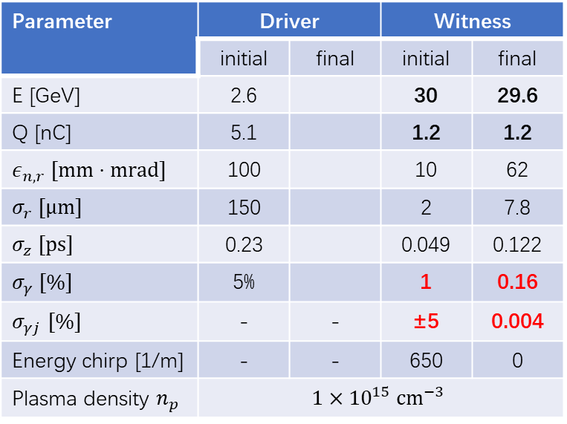
Driver: 5nC, 240fs, 20.8kA, $σ_{r}=150um, ε_{n}=100umrad$
Parameter | Driver |  | Witness
 | initial | final | initial | final
E [GeV] | 2.6 |  | 30 | 29.6
Q [nC] | 5.1 |  | 1.2 | 1.2
$ε_{n, r} [mm⋅mrad]$ | 100 |  | 10 | 62
$σ_{r} [μm]$ | 150 |  | 2 | 7.8
$σ_{z} [ps]$ | 0.23 |  | 0.049 | 0.122
$σ_{γ} [\%]$ | 5% |  | 1 | 0.16
$σ_{γj}$ $[\%]$ | - | - | ±5 | 0.004
Energy chirp [1/m] | - | - | 650 | 0
Plasma density $n_{p}$ | $$1×{10}^{15} {cm}^{−3}$$

Slide 3
束流驱动APD文章框架
Introduction
  CEPC和FCC被提出作为希格斯工厂探索超出标准模型的物理，但是基于传统RF技术的下一代高能对撞机耗资、规模巨大（周长至~100km）。PWFA有两个长期目标：下一代高能对撞机和第五代光源 [POP 27, 070602 (2020)]；PWFA具有高于传统加速器2~3个量级的加速梯度有望将下一代高能对撞机规模缩小至百米量级；无论用于对撞机还是对撞机注入器，都要求电子束不仅具有极高的亮度，还要有极小的能散（~0.1%），还要对束流能量有着超高的控制精度（能量稳定性~0.2%）；
  过去提出的用于提高电子束能量稳定性和降低能散的方法大部分基于高功率激光器产生的非线性尾场，类似LWFA，由于激光自身的失相、衍射、能量耗尽等原因，这些方法所得到的电子束能量和电荷量被限制在几个GeV和几十到几百pC以下；更重要的是，束流负载效应所导致的束流能散增长问题，该问题即使在增加了PPD等复杂的输运线设计后依然只得到了有限改善；
  在本文中，我们将驱动源由高功率激光替换为高流强电子束，并沿用了激光驱动APD的设计方案，得到了在能量、电荷量、能量抖动和能散多方面品质提升的电子束。相比激光驱动APD，束流驱动APD有两个优势，这两个优势正是束流驱动APD对高能量、高电荷量电子束有效的主要原因：
    可以工作在较低的等离子体密度下，这大大降低了witness的峰值流强，从而减弱了束流负载效应；
    沿袭了PWFA的内在特性：束流-等离子体相互作用长度（m-scale）比激光-等离子体相互作用长度（cm-scale）大很多.

Slide 4
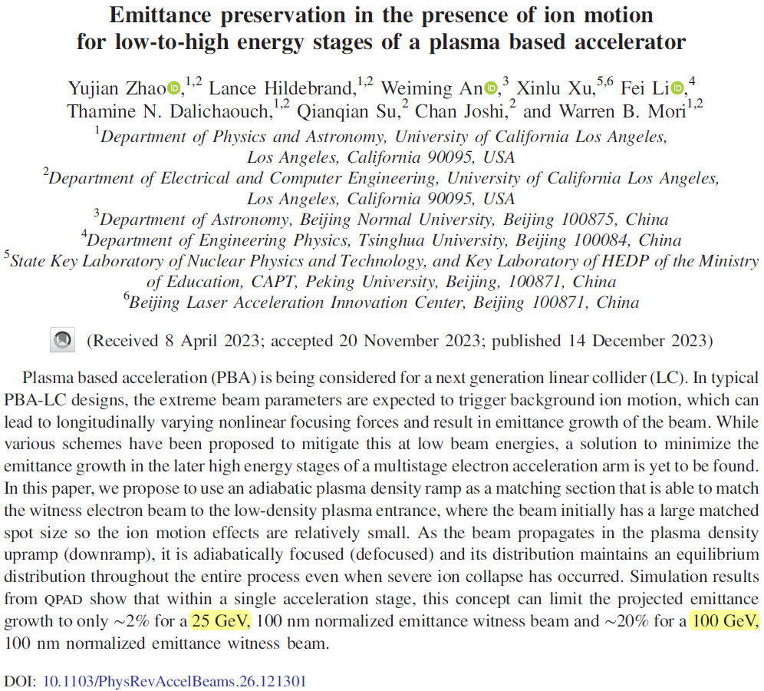
束流驱动APD文章框架
Method and Simulation
  方法原理：类似激光驱动APD；
  模拟验证：
    Case 1：30GeV，单级总长15.45m；
    Case 2：对于能量超过100GeV的电子束，级联束流驱动APD的可能性和合理性？考虑直接用作高能直线对撞机。
    补充加上CSR的计算

